Slide 1

雷達專題paper報告
大氣4A 黃展皇 大氣2A 梁憶彤 大氣3A 林欣葶
→

Slide 2
contents
A REVIEW OF RADAR-BASED NOWCASTING OF PRECIPITATION AND APPLICABLE MACHINE LEARNING TECHNIQUES
Improving Radar Echo Lagrangian Extrapolation Nowcasting by Blending Numerical Model Wind Information: Statistical Performance of 16 Typhoon Cases
利用雷達回波影像辨識及篩選技術發展極短期系集定量降水預報

Slide 3

A REVIEW OF RADAR-BASED NOWCASTING OF PRECIPITATION AND APPLICABLE MACHINE LEARNING TECHNIQUES
預報方法
數值天氣預報(NWP):在小尺度預測上有限，但近年也試著改善
外推模型(advective nowcasting):基於從雷達或衛星觀測中，推斷當前天氣的技術
在過去的幾十年中，Nowcasting在對流鄰近預報上有所改進，但整體還是比不上NWP，因為它們缺乏對整個大氣狀態的建模的能力，如果沒有傳統的DA步驟，也無法保證其預測的自洽性。

Slide 4
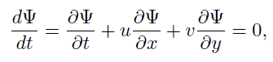
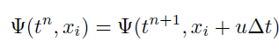
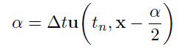
A REVIEW OF RADAR-BASED NOWCASTING OF PRECIPITATION AND APPLICABLE MACHINE LEARNING TECHNIQUES
一、Persistence-based Nowcasting
1. 對流場估計:加入其他參數條件幫助估計
2. 數值對流: Semi-Lagrangian scheme 是設計來估
計平流問題的方法，隨時間會物理量守恆
Backward and forward schemes：

Slide 5
A REVIEW OF RADAR-BASED NOWCASTING OF PRECIPITATION AND APPLICABLE MACHINE LEARNING TECHNIQUES
3. Cell-based advection
著重於定位和跟踪特定的對流單元，當特定的強風暴與周圍的風暴有不同的移動方式時，此方法具有優勢。
Summary：
使用變分最小化或單元跟踪算法估計運動場，帶因為持續性的拉格朗日假設不正確，因此常常與結果不符。

Slide 6
A REVIEW OF RADAR-BASED NOWCASTING OF PRECIPITATION AND APPLICABLE MACHINE LEARNING TECHNIQUES
Probabilistic and stochastic approaches 誤差來源
1. 對流場估計中的誤差
2. 對流場的時間演化的忽略
3. 對拉格朗日演化的忽視 (模型誤差的最主要來源)

Slide 7
A REVIEW OF RADAR-BASED NOWCASTING OF PRECIPITATION AND APPLICABLE MACHINE LEARNING TECHNIQUES
處理方法:
1. 使用概率法對因為這些誤差導致的不確定性因子建模
2. 適用於後兩點的方法是嘗試通過表示被忽略的演化過程來改進模型。

Slide 8
A REVIEW OF RADAR-BASED NOWCASTING OF PRECIPITATION AND APPLICABLE MACHINE LEARNING TECHNIQUES
二、Probabilistic and stochastic approaches
Neighbourhood methods鄰域法：
1. 半徑與預測持續時間成比例的圓
2. 假設對流誤差遵循二維高斯分佈，其長度尺度與外推時間成正比。
3. 高斯分佈改成redistribution kernal，即可使用馬可夫鏈蒙地卡羅法

Slide 9
A REVIEW OF RADAR-BASED NOWCASTING OF PRECIPITATION AND APPLICABLE MACHINE LEARNING TECHNIQUES
Stochastic methods(Scale decomposition)隨機方法（尺度分解）：
降水特徵的持續時間與空間尺度有關，因此可以濾掉不可預測的尺度(用傅立葉變換/小波變換)
Summary：雷達外推法以最基本的形式假設降水場的演變主要是由於拉格朗日平流造成的，概率方法通過考慮與純平流的偏差來放鬆這一假設，方法是將預測解釋為鄰域而不是點預測，或者通過將其模糊化或用隨機噪音替代來消除對不可預測尺度的依賴。

Slide 10
A REVIEW OF RADAR-BASED NOWCASTING OF PRECIPITATION AND APPLICABLE MACHINE LEARNING TECHNIQUES
三、Nowcasting convective development臨近預報對流發展
雷達外推技術尚未解決的一個問題是預測拉格朗日演化，使用三種主要方法來預測深積雲:
1. 通過混合或合併特定分析，將對流臨近預報與NWP模型相結合。
2. 面向對象(object-oriented)的方法，其中檢測到深積雲並根據其發展潛力進行分類。
3. 邊界層收斂性的檢測，可檢測積雲生長，但是抓不到強對流(加入CAPE跟CIN)

Slide 11
A REVIEW OF RADAR-BASED NOWCASTING OF PRECIPITATION AND APPLICABLE MACHINE LEARNING TECHNIQUES
對拉格朗日演變的預測取決於結合其他診斷方法去表明對流發展的潛力，
例如：CAPE和CIN、邊界層收斂、地形、大規模對流層沉降、水分、對流胞冷池等。

Slide 12
A REVIEW OF RADAR-BASED NOWCASTING OF PRECIPITATION AND APPLICABLE MACHINE LEARNING TECHNIQUES
四、Machine learning approaches機器學習方法
可削弱拉格朗日持久性的假設，但可能模糊預測和遺漏極端事件
Dense spatiotemporal prediction密集的時空預測
Sharp predictions and uncertainty敏銳的預測和不確定性
Additional sources of predictability可預測性的其他來源

Slide 13
A REVIEW OF RADAR-BASED NOWCASTING OF PRECIPITATION AND APPLICABLE MACHINE LEARNING TECHNIQUES
Dense spatiotemporal prediction密集的時空預測
1. Spatiotemporal convolution時空卷積：
RNN如長期短期記憶LSTM、門控循環單元GRU、捲積編碼器-解碼器架構、因果卷積(影片預測那種)
2. Flows and deformations流動和變形：
解決了迴波輸入的轉換很依賴於輸入本身的問題，並且還隨位置而變化，做出一個可以自由學習非平穩性變形的模型，用以做出外延
3. Direct prediction and training strategy直接預測和培訓策略
使用U-net，直接預測可以在短時間內提高準確性，而迭代預測可能受其訓練和測試目標之間的累積誤差影響。

Slide 14
A REVIEW OF RADAR-BASED NOWCASTING OF PRECIPITATION AND APPLICABLE MACHINE LEARNING TECHNIQUES
Sharp predictions and uncertainty敏銳的預測和不確定性
模式嘗試使均方誤差損失最小化，所以在部分案例傾向求平均值，從而導致模糊的預測。
時空序列生成模型：
1.對抗訓練：GANs，已經有影片生成/預測的對抗訓練，但實際上GAN常崩潰
2.順序條件像素生成：將似然性作為條件概率乘以像素的乘積進行分解，以便每個像素都以當前時間步長中的先前時間步長和先前生成的像素為條件。反正我看不懂:))
3.潛在隨機變量模型：變分自動編碼器（VAE），使重構誤差最小，執行近似推理

Slide 15
A REVIEW OF RADAR-BASED NOWCASTING OF PRECIPITATION AND APPLICABLE MACHINE LEARNING TECHNIQUES
Additional sources of predictability可預測性的其他來源
可以期望機器學習方法會發現臨近預報問題中隱含的可預測性的其他來源，包括：
1. 地形學的影響
2. 對流細胞的生命週期
3. 可預測的運動場演化
4. 輻合線
5. 穩定和不穩定的狀態

Slide 16
A REVIEW OF RADAR-BASED NOWCASTING OF PRECIPITATION AND APPLICABLE MACHINE LEARNING TECHNIQUES
結論
臨近預報問題帶來了幾個不同的研究挑戰：
做出密集預測的必要性；
需要在多個時空尺度上處理基礎結構；
處理極端事件和樣本外事件的需求；
流場預測和處理區域變更的基本需求；
以及進行和驗證概率預測的需求。

Slide 17
A REVIEW OF RADAR-BASED NOWCASTING OF PRECIPITATION AND APPLICABLE MACHINE LEARNING TECHNIQUES
結論
機器學習具有從高維數據中提取含義的能力，而氣象學則是由於其闡明了推動物理學發展的基本物理原理。將物理機制納入ML模型是進一步研究的有希望的方向，這可能有助於改善預測和可解釋性。
外延法為了考慮對流演化的混亂性質，已從最佳均值預測轉向隨機和概率方法。對於基於機器學習的方法，這種觀點似乎也很有用。
環境科學與機器學習的融合具有廣闊的前景。

Slide 18
Improving Radar Echo Lagrangian Extrapolation Nowcasting by Blending Numerical Model Wind Information: Statistical Performance of 16 Typhoon Cases

Slide 19
Improving Radar Echo Lagrangian Extrapolation Nowcasting by Blending Numerical Model Wind Information: Statistical Performance of 16 Typhoon Cases
用數值預報的風場改善Lagrangian的雷達外延(MAPLE)
(對16個颱風個案進行研究)
檢驗McGill Algorithm for Precipitation nowcasting using Lagrangian Extrapolation (MAPLE)(用現在的回波推測未來降水，且用變分法+模式的風推測回波系統移動) 。
一般MAPLE定量降水即時預報兩小時能力不錯，但之後會有變形；混合模型則是延長到3小時+保持雨帶形狀+颱風登陸後表現也很讚。

Slide 20
Improving Radar Echo Lagrangian Extrapolation Nowcasting by Blending Numerical Model Wind Information: Statistical Performance of 16 Typhoon Cases
模式很讚，但是需要時間處理旋生旋消問題以及“熱機”，且同化的程度影響結果，所以回波外延法還是很有效的方法。
像是：
* TITAN辨識風暴質心跟蹤風暴
* TREC計算回波圖的相關性來拓展預測能力
(隨時間的相關性做判斷)
* MAPLE最小化cost function(變分法)找風場再用來平移回波圖像做外延。

Slide 21
Improving Radar Echo Lagrangian Extrapolation Nowcasting by Blending Numerical Model Wind Information: Statistical Performance of 16 Typhoon Cases
但外延法的缺點就在於沒辦法判斷系統的生成消散
考慮混合技術如：
* STEPS先傅立葉filter再結合NWP forecast，改善6小時
* NHM(非靜水模式)+SWIRLS，改善3小時
* ARMOR結合WRF Model跟MAPLE，改善降水的分佈並減少NWP的誤報面積
* 模糊演算法也可用模型預測的風取代回波運動估計風
* 對流擴散模型來修改迴波的運動方向
* 系集預報
所以這篇論文想檢驗MAPLE在台灣是否ok(強降水+高山)，原先可2-6hr，這次實驗用數值模式風改善鄰近預報。

Slide 22
Improving Radar Echo Lagrangian Extrapolation Nowcasting by Blending Numerical Model Wind Information: Statistical Performance of 16 Typhoon Cases
數據來源和颱風案例：
資料用台灣的多雷達QPE系統。
驗證用雨量計ERA-Interim 。
案例的部分選擇了2008年至2018年的16個事件，包括15個颱風和1個低壓。
MAPLE系統每小時啟動一次，以產生4小時的即時預報。

Slide 23
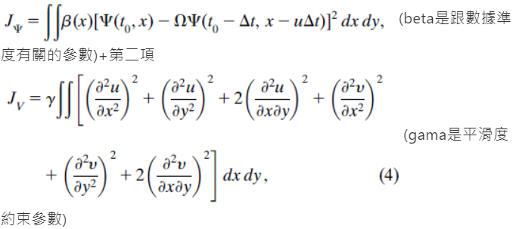
Improving Radar Echo Lagrangian Extrapolation Nowcasting by Blending Numerical Model Wind Information: Statistical Performance of 16 Typhoon Cases
MAPLE的方法、混合算法和驗證分數：
用變分回波跟踪（VET）根據觀察結果計算運動向量，並使用半拉格朗日平流進行外推。
VET用cost function疊代降低，一個風場產生的cost可以分成第一項反射率的守恆(回波強度不會變化)。

Slide 24
Improving Radar Echo Lagrangian Extrapolation Nowcasting by Blending Numerical Model Wind Information: Statistical Performance of 16 Typhoon Cases
MAPLE的方法、混合算法和驗證分數：
有幾個參數可以調：
1.雷達圖數量
2.每張圖的時間差
3.平滑量
4.反射率閾值
5.擴展猜測的數量(沒回波地方猜風場)
6.向量密度(運動場密度)
7.beta跟gama

Slide 25
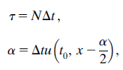
Improving Radar Echo Lagrangian Extrapolation Nowcasting by Blending Numerical Model Wind Information: Statistical Performance of 16 Typhoon Cases
MAPLE的方法、混合算法和驗證分數：
用VET得到運動場，就可以在小區中用雙線性插值到每個網格點：
其中tao是預測的整個時間，而alpha是位移向量
整個時間被分成N個長度為Dt的步長，可在預測過程中允許不同的運動速度，並具有模擬系統旋轉的能力，但是如果有回波地方輻散/輻合就會產生降水區擴散/收縮。

Slide 26
Improving Radar Echo Lagrangian Extrapolation Nowcasting by Blending Numerical Model Wind Information: Statistical Performance of 16 Typhoon Cases
MAPLE的方法、混合算法和驗證分數：
模式用WRF 3.7.1：
初始條件：ERA-Interim(前6小時不用)
* 快速輻射傳輸模型（RRTM）
*長波方案
* Dudhia短波方案
*(YSU)行星邊際
* Grell-Freitas積雲方案
* Goddard Cumulus Ensemble (GCE)雲微物理方案

Slide 27
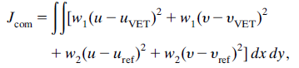
Improving Radar Echo Lagrangian Extrapolation Nowcasting by Blending Numerical Model Wind Information: Statistical Performance of 16 Typhoon Cases
MAPLE的方法、混合算法和驗證分數：
VET沒辦法估計非回波區，故考慮混合方案：
ref代表VET以外的方法像是分析場or模式
w是VET跟非VET分別的權重

Slide 28
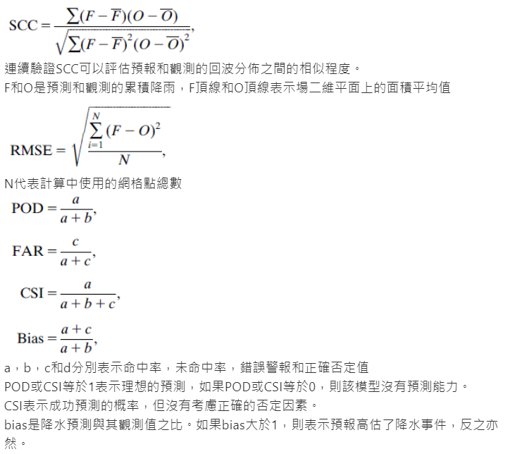
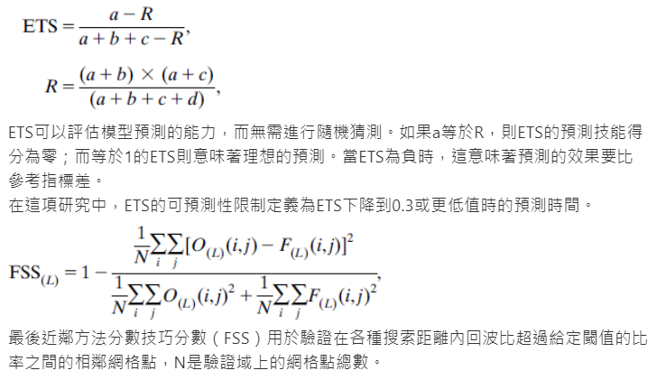
Improving Radar Echo Lagrangian Extrapolation Nowcasting by Blending Numerical Model Wind Information: Statistical Performance of 16 Typhoon Cases
MAPLE的方法、混合算法和驗證分數：
每小時對0-4hr臨近預報進行驗證，用連續驗證分數（空間相關係數（SCC）和均方根誤差（RMSE））以及分類分數（檢測概率（POD）和錯誤警報率（FAR）關鍵成功指數（CSI）和公平威脅評分（ETS））(將結果與雨量計進行比較時，只有ETS分數可以驗證雨量計測站位置上的網格點。)。

Slide 29
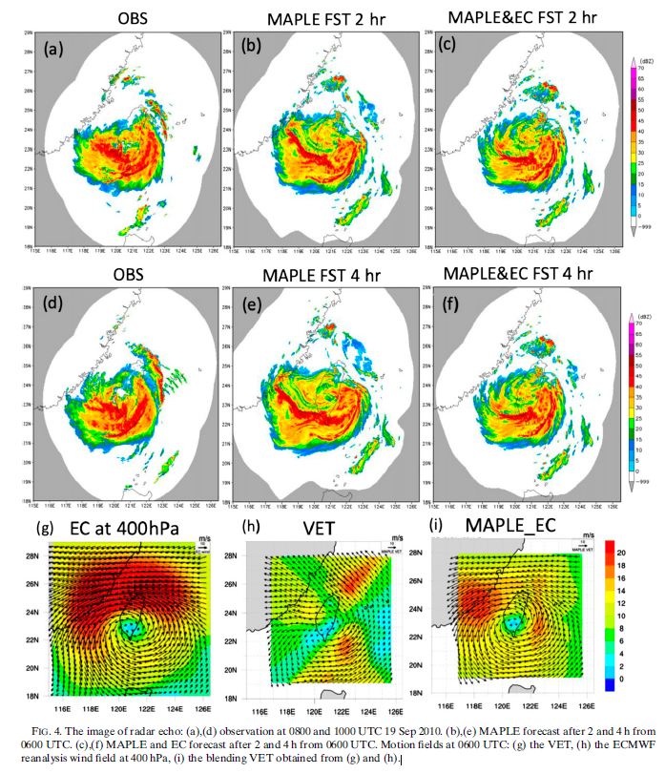
Improving Radar Echo Lagrangian Extrapolation Nowcasting by Blending Numerical Model Wind Information: Statistical Performance of 16 Typhoon Cases
4a節：研究VET運動場與ECMWF的再分析風場之間的相關性，以一個颱風案例證明，將VET風與再分析風混合在一起具有緩解MAPLE臨近預報中的變形問題的潛力。
駛流對颱風路徑影響很大，故檢查VET運動場與駛流之間是否有相關性->颱風是正壓系統，只要旋轉循環繼續進行，VET風和再分析風場就存在相當好的相關性。
MAPLE兩小時就型變，四小時更明顯，因為MAPLE無法捕獲雨帶區域以外的風場旋轉結構。
MAPLE結合ECMWF的再分析風場(VET和再分析場用相等的加權係數)混合運動場跟obs比有比較好->有提高QPN的潛力。

Slide 30
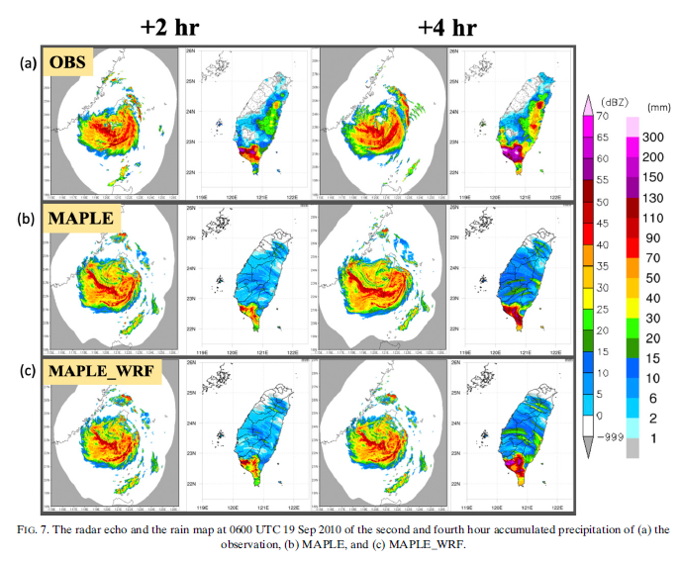
Improving Radar Echo Lagrangian Extrapolation Nowcasting by Blending Numerical Model Wind Information: Statistical Performance of 16 Typhoon Cases
4b節：展示VET風與WRF預測風混合的可行性，還進行了一系列靈敏度測試，以獲得混合系統的最佳設置。
用WRF作更精細的混合->用四種模型(低解析VET、高解析VET、低解析VET+WRF、高解析VET+WRF)+4個颱風案例的平均SCC分數驗證，得到小結論：
*不同解析度沒差
*混合模型2hr後有改善
*高解析度VET和WRF最讚
*用不同高度WRF水平風沒差
*做有/無迴波區域VET/WRF不同權重，可知無回波區域中的*運動場結合模型預測風場可以得到更好的效果。
* 混合模型減少變形

Slide 31
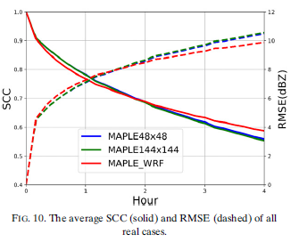
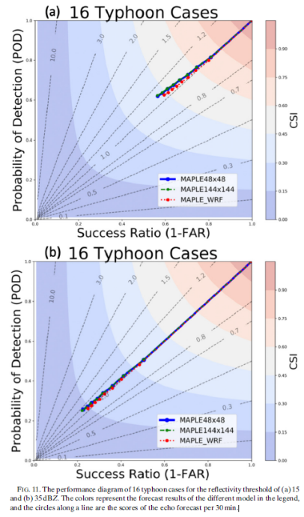
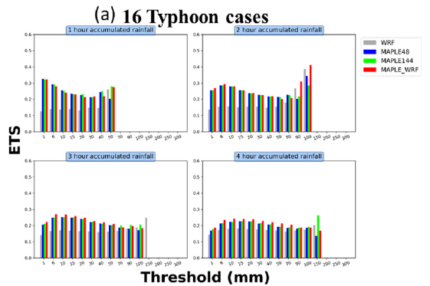
Improving Radar Echo Lagrangian Extrapolation Nowcasting by Blending Numerical Model Wind Information: Statistical Performance of 16 Typhoon Cases
看SCC分數：MAPLE在0-2hr較佳，MAPLE_WRF在2-4hr較佳：
更多驗證(兩種閾值15/35dbz)：
0-4hr臨近預報中，nowcasting的性能優於物理模型預測(ETS)：
在颱風登陸台灣之前WRF的預報效果更好；當颱風停留在台灣內陸時，MAPLE和MAPLE_WRF均具有良好的性能。結果表明，即使颱風登陸並受複雜地形影響，基於外推法的臨近預報系統也能不錯地進行臨近預報（0-3hr）

Slide 32
Improving Radar Echo Lagrangian Extrapolation Nowcasting by Blending Numerical Model Wind Information: Statistical Performance of 16 Typhoon Cases
第5節結論：
從NWP提供資訊可以形成混合系統（MAPLE_WRF）並評估其迴波外延能力。通過對16個颱風病例的統計結果，提出了MAPLE和MAPLE_WRF的可行性評估。通過使用SCC和RMSE的連續驗證，POD，FAR，CSI，BIAS和ETS的分類驗證以及FSS的鄰域方法來檢查驗證。結果總結如下：
1. VET與ECMWF的再分析風場高度相關
2. 將VET10km解析度與WRF水平風以3km的解析度混合有最佳性能， VET在迴波區可靠
3. MAPLE有效期2小時，大雨事件1小時
4. 混合系統有助於捕獲和保持颱風雨帶結構的旋轉， MAPLE_WRF有效期3小時
5. 登陸台灣前颱風不好抓，需要提高nowcasting性能，且複雜地形有影響

Slide 33
Improving Radar Echo Lagrangian Extrapolation Nowcasting by Blending Numerical Model Wind Information: Statistical Performance of 16 Typhoon Cases
總體而言
迴波外推法的臨近預報系統可以在颱風的短期預報中提供有用的臨近預報。
將VET運動與其他來源的風場（例如來自數值天氣模型的數據）結合起來，臨近預報可以更好地捕獲颱風的旋轉結構，尤其是在非回波區。
儘管天氣系統的增長和衰減仍是當前系統中尚未解決的問題，但混合臨近預報系統擴展了非常短期預報的能力，可用於幫助減少惡劣天氣系統造成的破壞。

Slide 34
利用雷達回波影像辨識及篩選技術發展極短期系集定量降水預報
探討影像辨識技術取代人工篩選的可行性

Slide 35
Introduction
以2013年的康芮颱風的預報和雷達觀測結果做比對
方法:
動差不變量理論
皮爾森相關係數
資料來源:
區域模式(WRFD、TWRF)
系集模式(WRF Ensemble Prediction System, WEPS))
採公正預兆得分(Equitable Threat Score, ETS)排名，分數大約呈線性模式(雖然仍有跳動值)

Slide 36
理論基礎 --動差不變量理論
分成七個物理量
兩個計算慣性矩(反映形狀和面積差異)
五個計算扭曲度(函數圖形對其均值分布產生多少偏差)
七個分量對於連續函數圖形之平移 (translation)、尺度(scaling)和旋轉(rotation)上的改變具有不變的特性
優點:以形狀辨識為主，形狀差異較大的cost低，較能排除形狀較零碎者

Slide 37
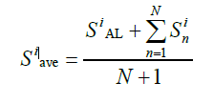
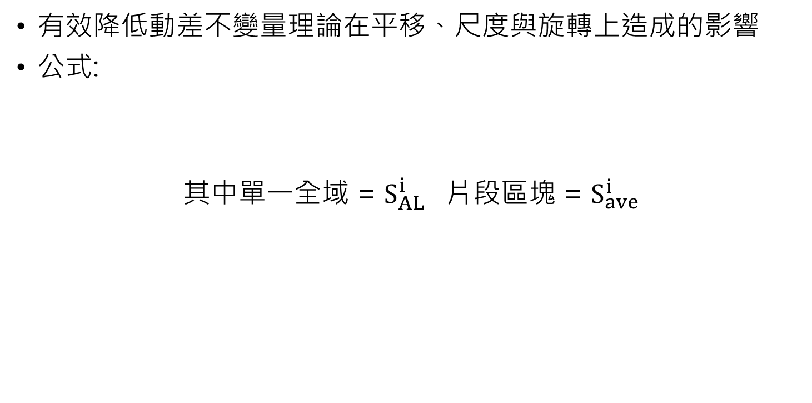
理論基礎 --動差不變量理論之片段逐步分塊計算
有效降低動差不變量理論在平移、尺度與旋轉上造成的影響
公式:
其中單一全域 = $S_{AL}^{i}$ 片段區塊 = $S_{ave}^{i}$

Slide 38
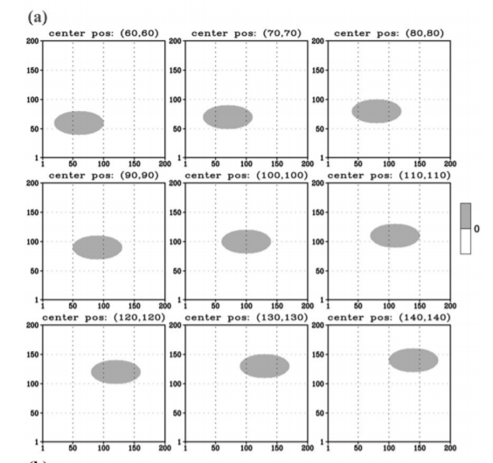
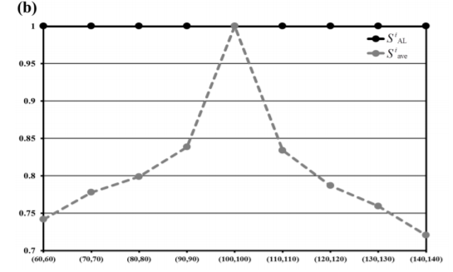
理論基礎 動差不變量理論之片段逐步分塊計算
計算示意--以平移為例

Slide 39
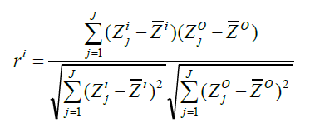
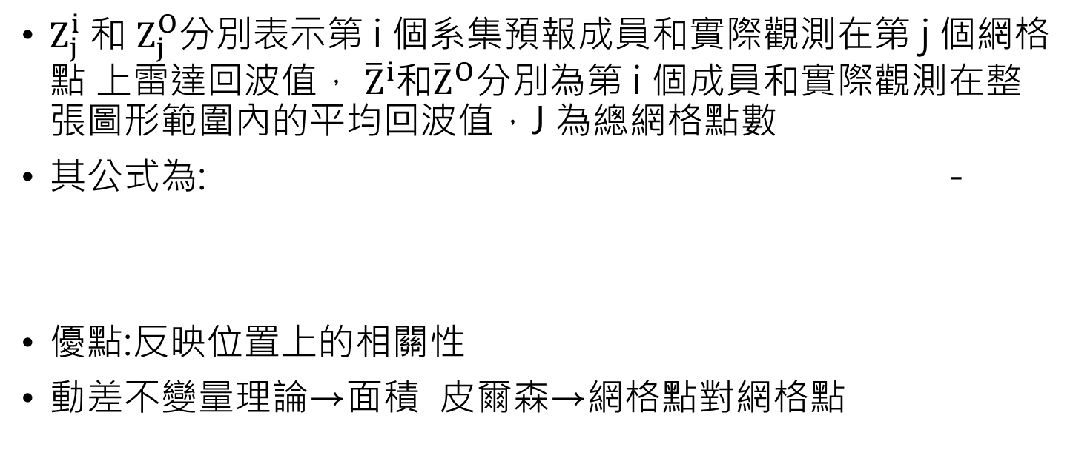
皮爾森相關係數
$Z_{j}^{i}$ 和 $Z_{j}^{O}$分別表示第 i 個系集預報成員和實際觀測在第 j 個網格點 上雷達回波值， ${\overline{Z}}^{i}$和${\overline{Z}}^{O}$分別為第 i 個成員和實際觀測在整張圖形範圍內的平均回波值，J 為總網格點數
其公式為: -
優點:反映位置上的相關性
動差不變量理論→面積 皮爾森→網格點對網格點

Slide 40
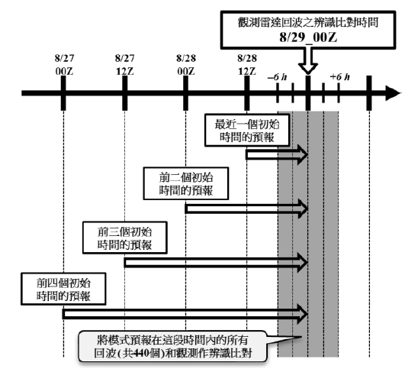
資料選取
2013年的康芮颱風，8/28,1200h~8/29,0600h期間，每三小時傳一次
選用中央氣象局三個模式(WRFD, TWRF, WEPS)預測出的資料
以觀測回波時間的前後六小時定為預報有效時間，將四個模式初始時間（即最新時間 的模擬和三個延遲時間的模擬）預報到此有效時段內的預報結果作為系集成員，共440個（4 個初始時間×22 個成員×5 筆時間輸出)

Slide 41
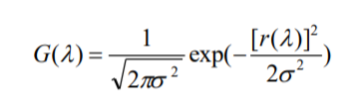
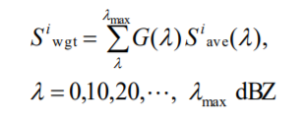
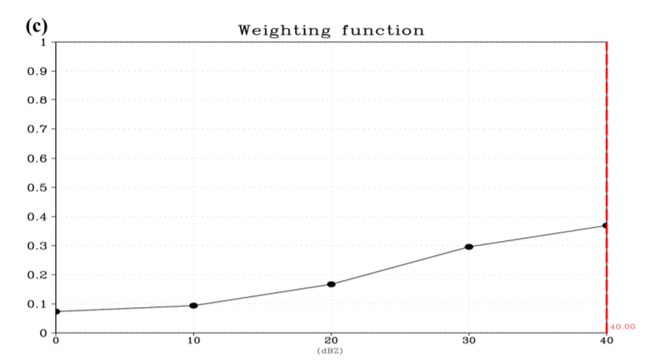
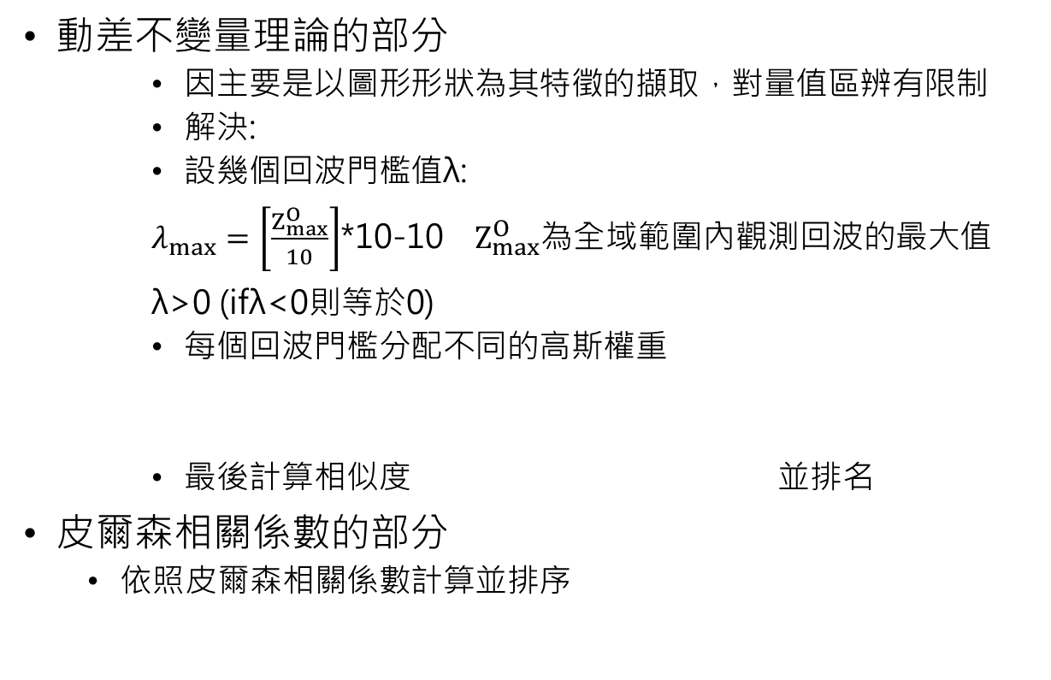
實驗方法 --辨識組
動差不變量理論的部分
因主要是以圖形形狀為其特徵的擷取，對量值區辨有限制
解決:
設幾個回波門檻值λ:
$λ_{max}=\left[\frac{Z_{max}^{O}}{10}\right]$*10-10 $Z_{max}^{O}$為全域範圍內觀測回波的最大值
λ>0 (ifλ<0則等於0)
每個回波門檻分配不同的高斯權重
最後計算相似度 並排名
皮爾森相關係數的部分
依照皮爾森相關係數計算並排序

Slide 42
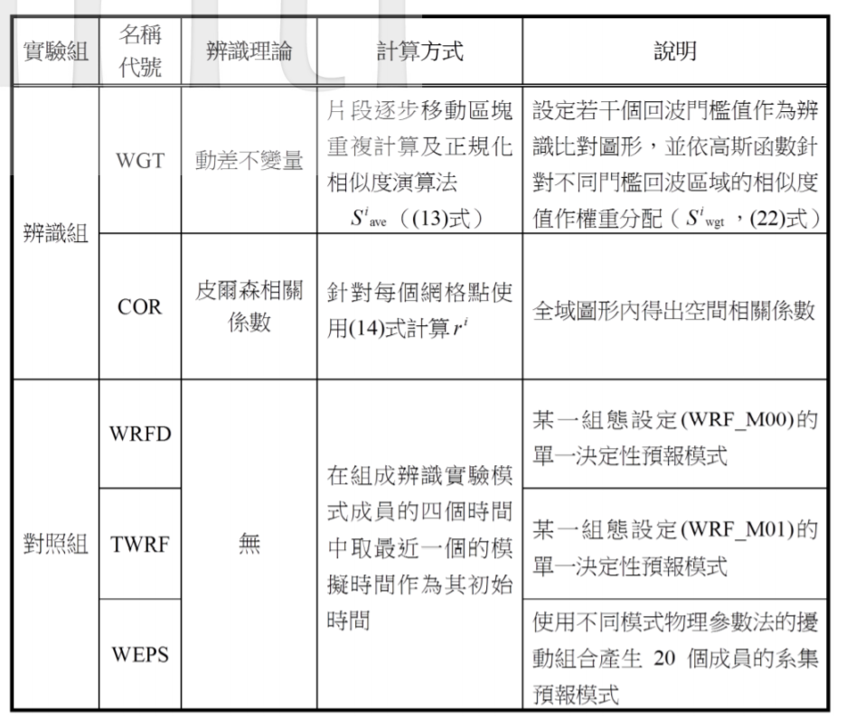
實驗方法 --對照組
用WRFD ,TWRF, WEPS三種模式，初始時間取對應的辨識實驗組四個初始時間中最近一個的模擬時間

Slide 43
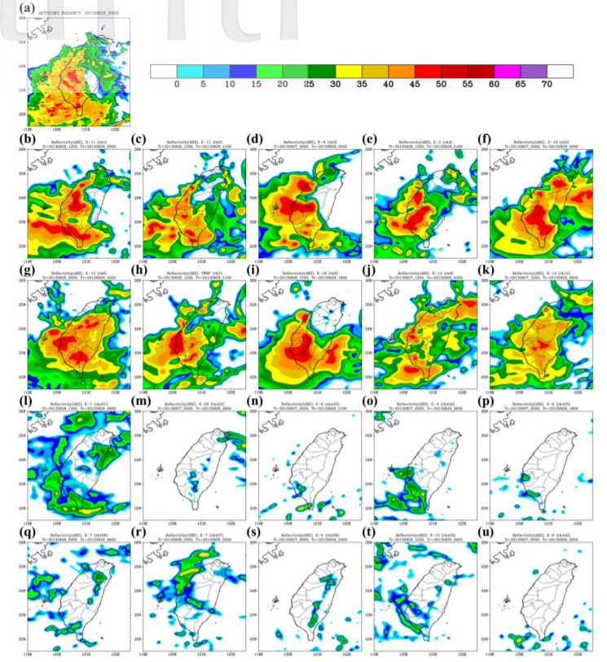
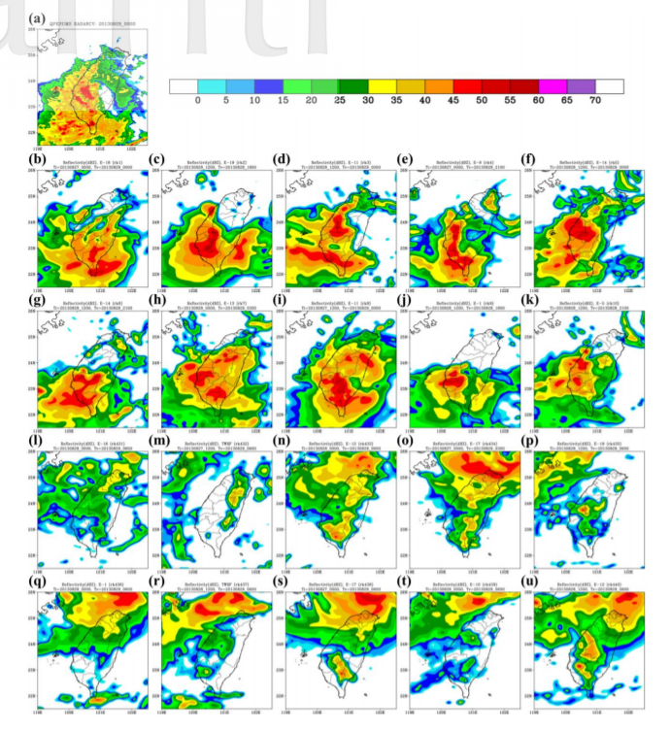
研究結果 --雷達觀測整合回波
動差不變量法的排序結果
皮爾森相關係數的排序結果

Slide 44
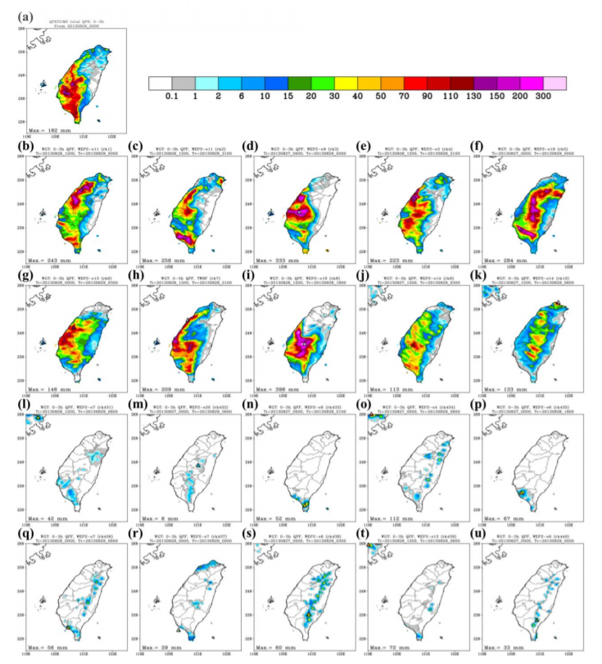
研究結果 --雷達降雨估計
前十名的預報期雨量分布以西南部為主，雖其峰值和雨量分布的位置仍有差異，但仍較接近實際觀測結果。後十名雨量分布較破碎，且和前十名差異甚大

Slide 45
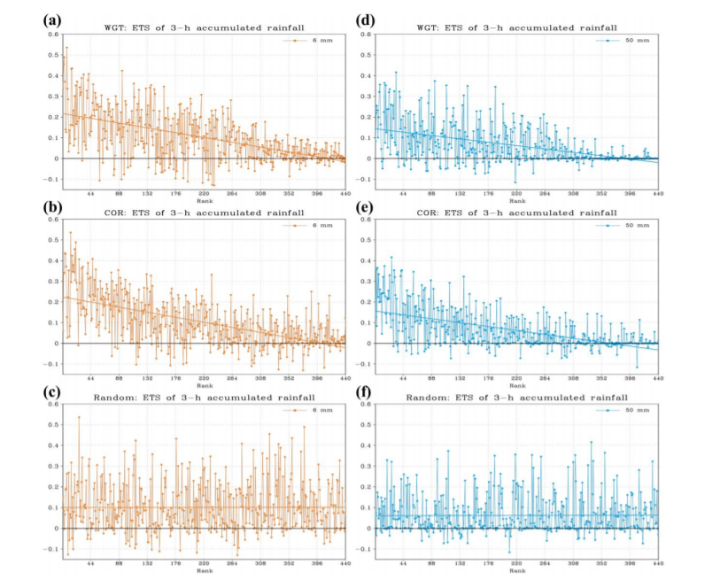
研究結果
研究採用偏倚得分和公正預兆得分進行雨量校驗技術得分進行評估，其隨排名的分布如右圖
(PS:只算陸地上的網個點的結果)
(a),(b),(c) 為在有效時間內，440 個系集預報成員 3 小時累積雨量在 6 mm 雨量門檻的 ETS 隨不同排序方式的曲線分布圖
(d),(e),(f)為在有效時間內，440 個系集預報成員 3 小時累積雨量在 50 mm 雨量門檻的 ETS 隨不同排序方式的曲線分布圖
由右圖可看出其大致隨排序結果線性遞減
Btw, COR 實驗排序在較後面名次的成員得分較WGT在較後面名次的成員高，這可能與前面所提及的 COR 實驗傾 向於將反相位位置的回波分布排序在後面有關

Slide 46
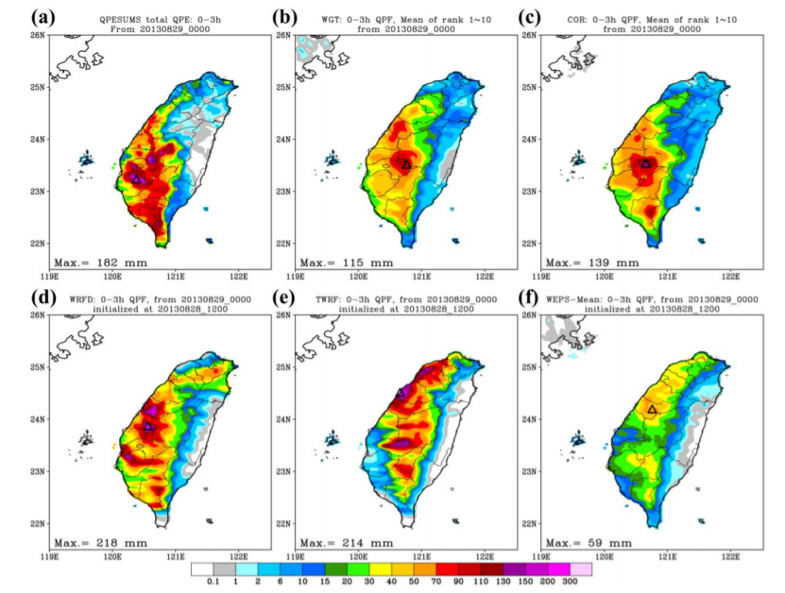
研究結果
8/29 0000-0300的累積雨量
(a)為雷達降雨估計
(b),(c)為WGT,COR的往後三小時累積雨量估計前10名平均
(d),(e),(f)為WRFD,TWRF,WEPS三個模式的20個系集平均(初始時間為8/28 1200)
由右圖結果得知經由辨識法後，平均雨量的極值由WEPS的59mm到WGT的115mm和COR的139mm，然而仍和觀測結果的182mm有段差距
Btw，單一決定性預報模式的 WRFD 和 TWRF 的雨量極值則有略高估的情況
值得一提的是，TWRF,WEPS預測的雨量分布以中部和西北部為主，而經辨識法挑選後，雨量分布以西南部為主， WRFD則也是以西南部為主，但北部有高估情形

Slide 47
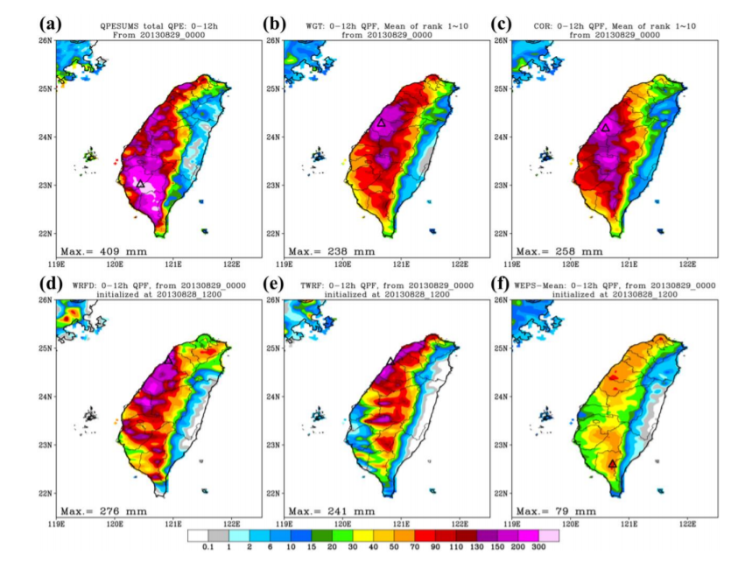
研究結果
8/29 0000-1200的累積雨量
WGT 辨識法的 12 小時雨量極值由WEPS的79 mm增加到238mm，COR更增加到258mm，接近單一決定性預報WRFD,TWRF的模式結果，但都遠小於觀測結果的409mm
估計結果過小之推測原因:
(1)解析度不足
(2)模式物理參數化過程的限制
(3)複雜地形交互作用

Slide 48
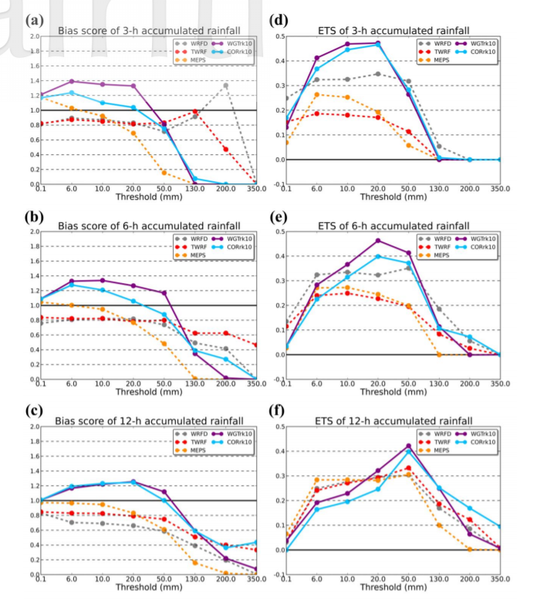
研究結果
(a),(b),(c)為3hr,6hr,9hr預測的累積雨量在偏倚得分制下的比較，可知由即時的回波辨識和篩選方法有助於改善 WEPS 系集平均雨量對強降雨嚴重預報不足的結果，但由於篩選出具強回波特徵而有較 大累積雨量的成員，可能導致其對中小雨量預報 所佔得範圍有高估的現象
(d),(e),(f)為3hr,6hr,9hr預測的累積雨量在公正預兆得分制下的比較，3hr雨量中辨識組的得分接比對照組高，6hr,12hr則各有高低
整體來說，辨識實驗在以回波辨識進行篩選成員後，其雨量預報在不同降 雨強度的技術得分幾乎皆高於原本未經辨識的WEPS系集平均，尤其是在較大雨量之門檻

Slide 49
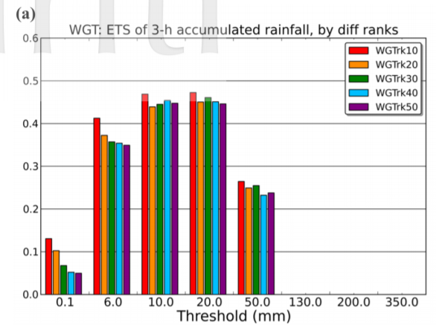
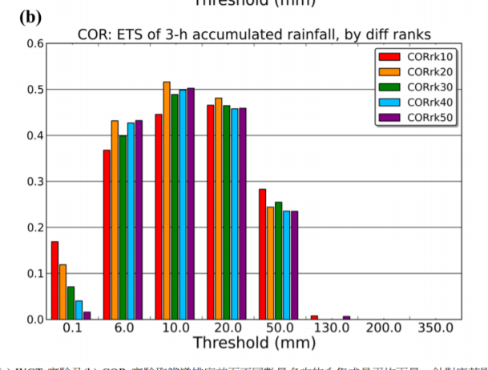
結論
依照兩種辨識法排序後，取前10,20,30,40,50名的各門檻(0.1,6,10,20,50等)的預測雨量平均以公正預兆得分下的比較，可從圖中得知經動差辨識法後得出的結果分數較高，皮爾森的則不一定
可知經由移動區塊重複計算所得到的相似度，相較於原本用單一全域計算的相似度，其辨識力更高(動差法勝!)

Slide 50
總而言之
透過本研究初步發展的回波辨識比對技術
能具有客觀量化和挑選與觀測回波較為相似系集成員之能力

Slide 51
THANKS FOR YOUR WATCHING

